Slide 1

ESTUDANDO PARA O ENEM DE FORMA INVERTIDA
DINAMICA: 3 LEI DE NEWTON
ENEM: 2016
ALUNO VANDERSON SERIE 2M02
EEEFM Profª Filomena Quitiba

Slide 2
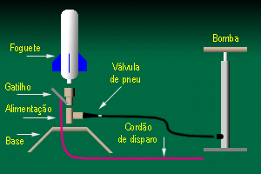
TERCEIRA LEI DE NEWTON
O QUE É?
UM EXEMPLO DE AÇAO E REAÇAO

Slide 3
QUESTAO ENEM 69 - 2016

